Slide 1
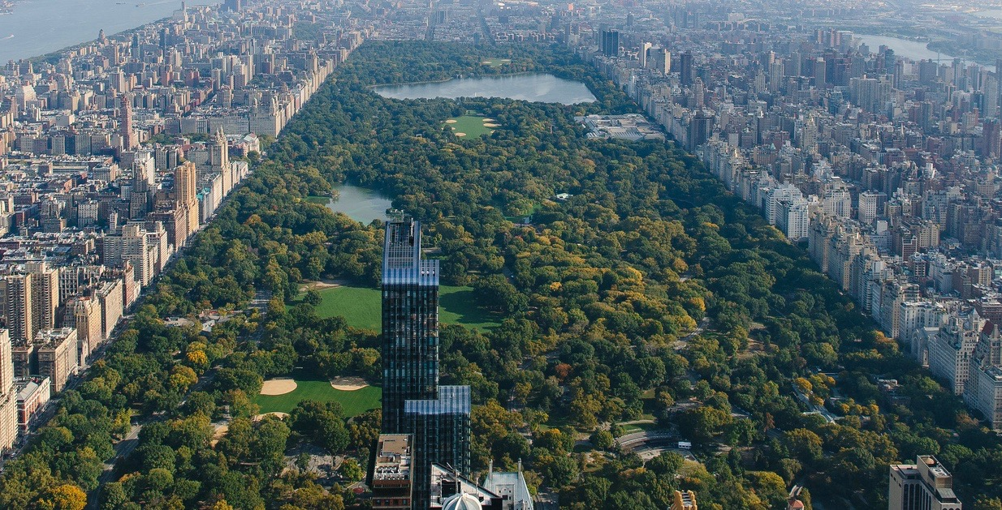
Slim park
Gemaakt door: Thijmen Lammers, Gerben Suerink en Lars Heijnen
Docent: BOS
Opdrachtgever: J. van der Geest van de Gemeente Helmond
15 november 2017

Slide 2
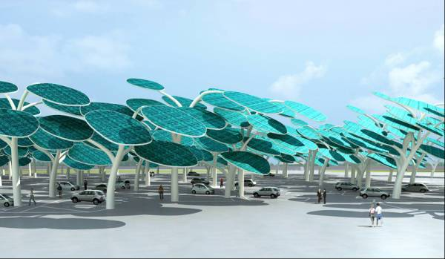
Inhoud
Slimme technologie
Plattegrond
Website
Notes:
In deze presentatie hebben we het over onze slimme technologie, de plattegrond en de website

Slide 3
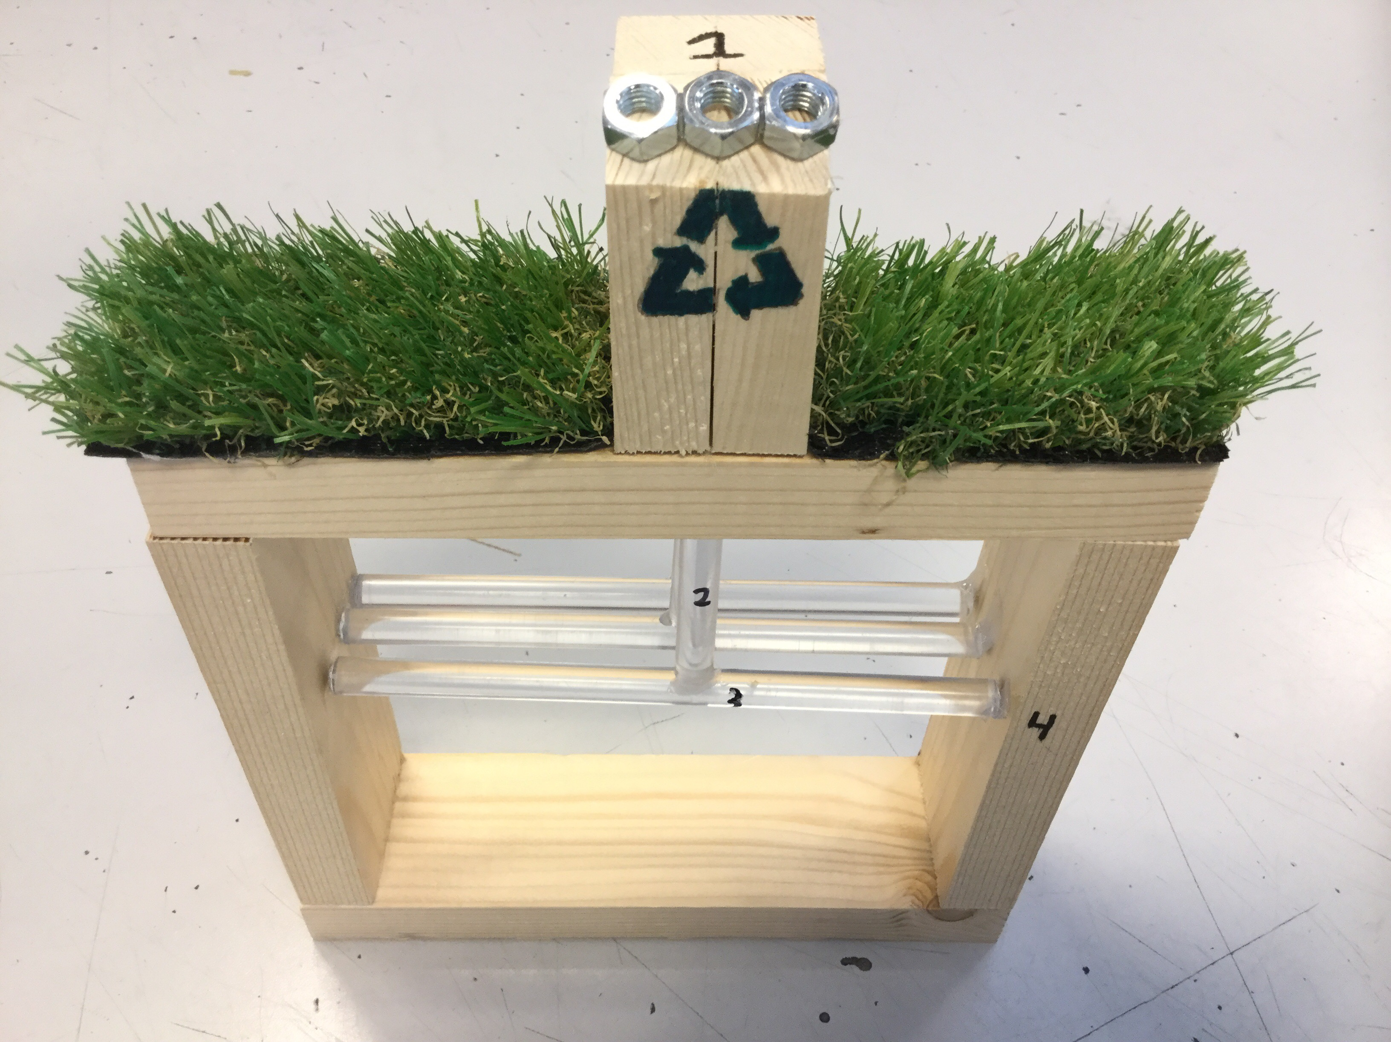
Slimme technologie
Thijmen
Gerben
Lars
Lars
Thijmen
kWh | kWh
780 | 195
Gerben’s afvalsysteem
Notes:
Tabel van Thijmen en Lars staan er omdat deze elektriciteit opwekken voor de voorzieningen in het park: de lantaarnpalen en voor Gerben’s afvalsysteem, want dit heeft ook elektriciteit nodig. Maar dit wekt nooit genoeg op. Ook wekken we elektriciteit op voor voorzieningen in de wijk.
Het afvalsysteem van Gerben wekt geen elektriciteit op maar zorgt voor de afvoer van het afval uit het park. Met dat systeem houden we het park mooi schoon. We hebben hierboven in een tabel gezet, hoeveel de apparaten opwekken

Slide 4
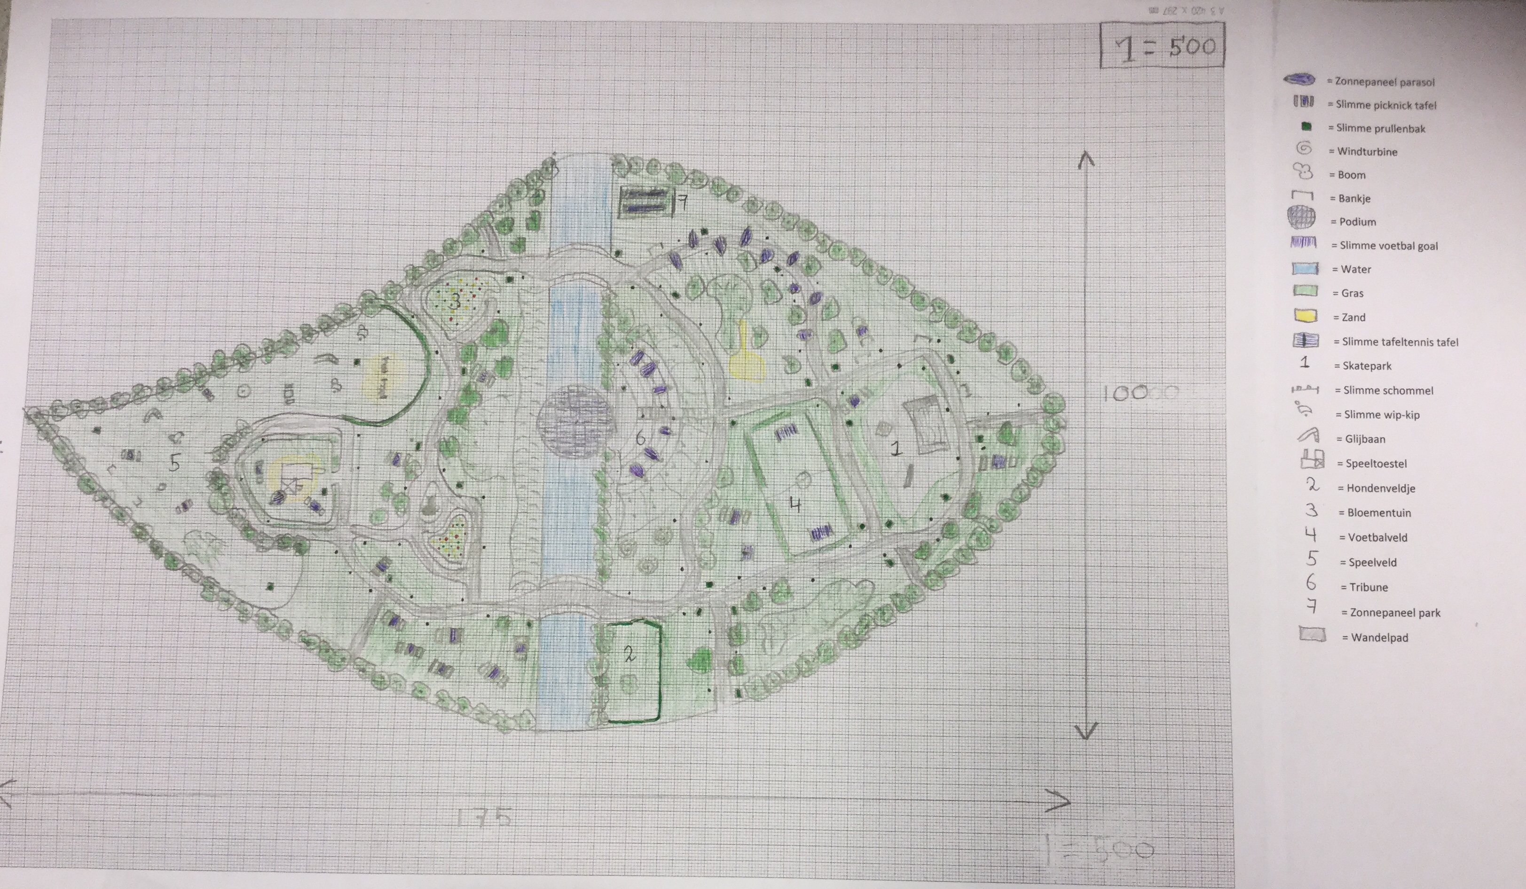
Plattegrond
Waarom deze indeling?
Waarom deze vorm?

Slide 5
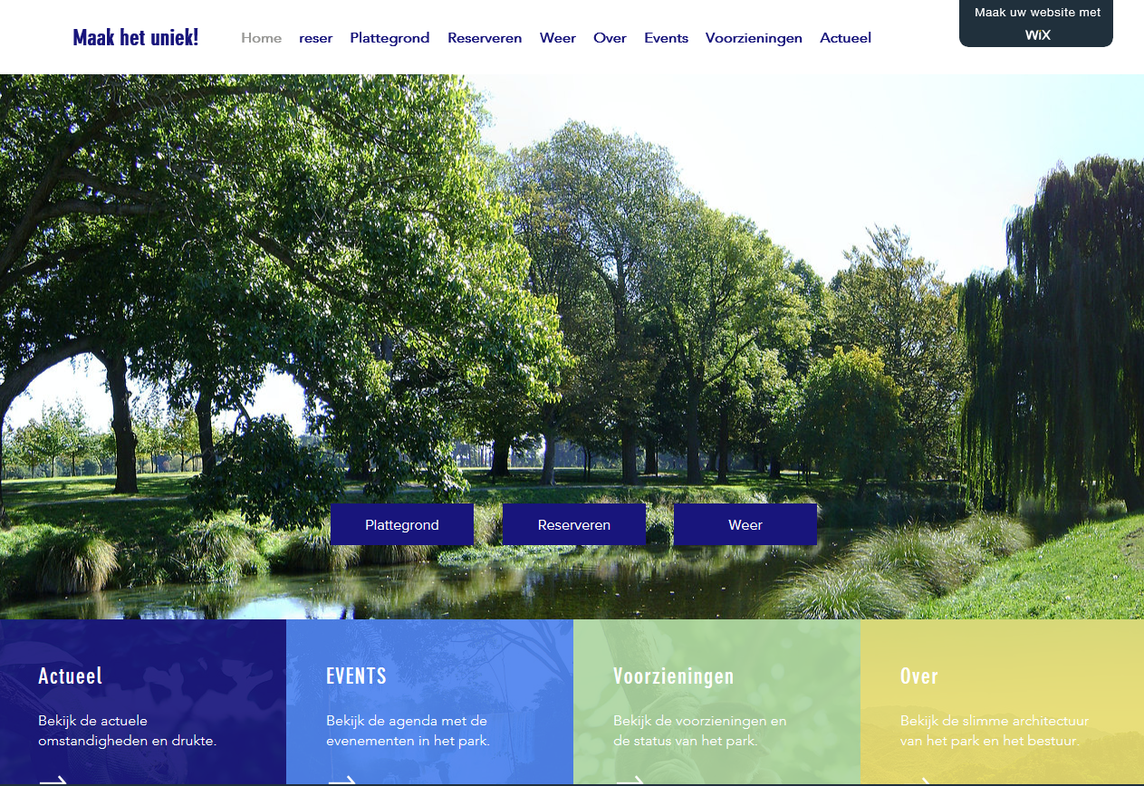
Website
Waarom?
Wat is er op te vinden?
www.gerbensuerink.wixsite.com/het-slimme-park

